Slide 1
Всероссийский конкурс образовательных проектов на русском языке среди детей-мигрантов «По-русски реально и виртуально»
Проектная работа
Этимологический словарик фразеологизмов
Номинация: Классный русский
Автор работы: Хачатрян Мари Арменовна, обучающаяся 5 кл. МОУ«СОШ № 18» г. Саранска
Руководитель работы: Князькина Ольга Юрьвна, учительрусского языка и литературы МОУ «СОШ № 18» г. Саранска
Саранск 2021

Slide 2
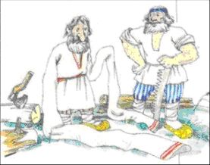
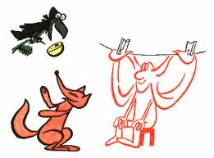
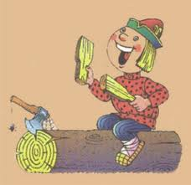
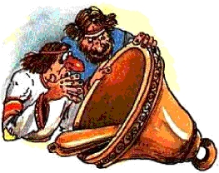
Этимологический словарик фразеологизмов

Slide 3
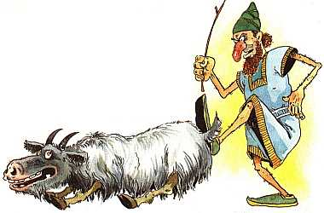
Козёл отпущения
В стародавние времена у древних евреев существовал обряд отпущения грехов, во время которого священник возлагал свои руки на голову живого козла и этим действием как бы перекладывал на животное грехи всего народа. После церемонии козла изгоняли в пустыню.

Slide 4
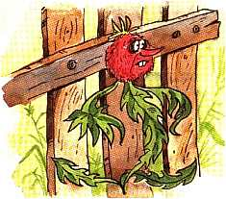
Трын-трава
Вполне реальная трава, изначально называвшаяся "тын-трава". Тын же - это забор. То есть "тын-трава" это "трава подзаборная". Никому не нужный, безразличный для всех сорняк.

Slide 5
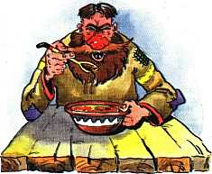
Мастер кислых щей
Кислые щи - нехитрая крестьянская еда: вода да квашеная капуста. Приготовить это блюдо не составляло особого труда. И если кого-нибудь называли мастером кислых щей, то это означало, что человек ни на что путное не годен.

Slide 6
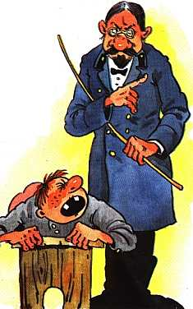
Всыпать по первое число Это выражение пошло из старой школы, где учеников пороли каждую неделю, независимо от того, провинились они или нет. И если наставник чрезмерно усердствовал, то воспоминаний и болезненных ощущений после такой порки, школьникам хватало надолго, вплоть до первого числа следующего месяца.
Прописать ижицу Ижица - название последней буквы церковнославянской азбуки. Следы порки в области пониже спины у учеников напоминали именно эту букву. Поэтому, прописать ижицу означает проучить, наказать.

Slide 7
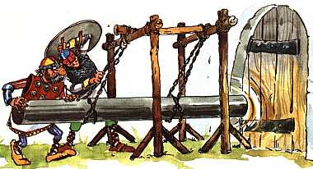
Гол как сокол
Весьма бедный, нищий человек. И птица сокол здесь ни при чём. "Сокол" - старинное военное стенобитное орудие - совершенно гладкая, "голая", то есть – ничем лишним не обремененная, чугунная болванка, закреплённая на цепях.

Slide 8
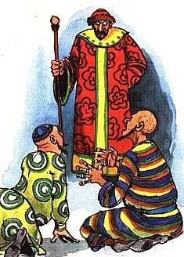
Сирота казанская
Фразеологизм этот возник после завоевания Казани Иваном Грозным. Мирзы (татарские князья), став подданными русского царя, старались выпросить у него всяческие поблажки, жалуясь на свою горькую участь. Так и повелось называть «сиротой казанской» человека, который прикидывается несчастным, обиженным и беспомощным, чтобы кого-нибудь разжалобить

Slide 9
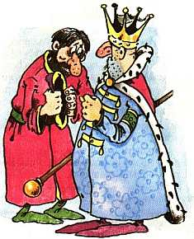
Непутёвый человек
В старину на Руси "путём" называли не только дорогу, но и различные должности при дворе князя. Бояре всеми правдами, а нередко и неправдами, старались заполучить у князя путь - должность. О тех же, кому это не удавалось, пренебрежительно отзывались - непутёвый человек.

Slide 10
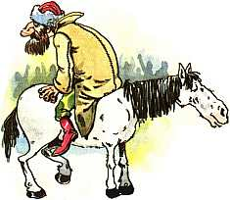
Шиворот-навыворот
Выражение это когда-то связывали с позорным наказанием: во времена Ивана Грозного провинившегося боярина в вывернутой наизнанку одежде сажали задом наперёд на лошадь. И в таком виде, опозоренного и униженного, возили по городу под свист и насмешки горожан.

Slide 11
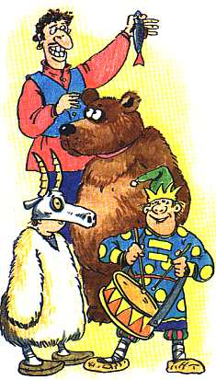
Водить за нос
Это выражение было связано с ярмарочным развлечением: цыгане водили медведей за продетое в нос животного кольцо и заставляли их выполнять различные трюки, обманывая обещанием
подачки.

Slide 12
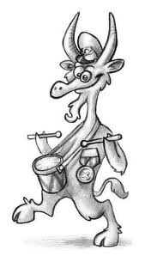
Отставной козы барабанщик
И это выражение также связано с ярмарочными дрессированными медведями. Некоторых косолапых сопровождали мальчик-плясун, наряженный козой, и барабанщик, аккомпанирующий его пляске. Именно он и был козы барабанщиком. И воспринимали его как никчёмного, несерьёзного человека.

Slide 13
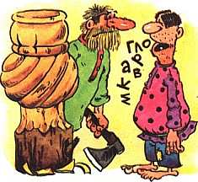
Точить лясы
Лясы - это точёные фигурные столбики перил у крылечка. Изготовить их мог только настоящий мастер. Предположительно, изначально "точить лясы" означало вести изящную беседу. Но умельцев подобным образом общаться становилось всё меньше и меньше. Что и привело к изменению значения выражения на противоположное. И ныне «лясы точить» означает вести пустую болтовню.

Slide 14
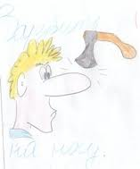
Зарубить на носу
Слово «нос» тут вовсе не означает орган обоняния. Как это ни странно, оно значит «памятная дощечка», «бирка для записей». В древности неграмотные люди всюду носили с собой такие палочки и дощечки и на них делали всевозможные заметки, зарубки. Эти бирки и звались «носами».

Slide 15
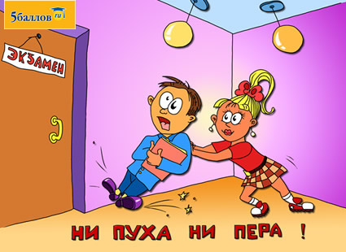
Ни пуха ни пера
Ни пуха ни пера – пожелание удачи в чем-либо. Это собственно русское выражение, первоначально оно употреблялось как «заклинание», призванное обмануть нечистую силу (этим выражением напутствовали отправляющихся на охоту; считалось, что прямым пожеланием удачи можно было «сглазить» добычу). Ответ «К черту!» должен был еще больше обезопасить охотника. К черту – это не ругательство типа «Пошел к черту!», а просьба отправиться к черту и сказать ему об этом (о том, чтобы охотнику не досталось ни пуха, ни пера). Тогда нечистый сделает наоборот, и будет то, что надо: охотник вернется «с пухом и пером», т. е. с добычей.

Slide 16
После дождичка в четверг
У русичей, древнейших предков русских, существовал целый пантеон божеств, которым они поклонялись. Главным среди них был бог грома и молнии - Перун. Ему был посвящён один из дней недели - четверг. И именно Перуну возносили русичи моления о дожде в засуху. Считалось, что божество должно особенно охотно выполнять просьбы в "свой день" - четверг. А так как эти мольбы часто оставались безответными, то поговорка "После дождичка в четверг" стала применяться ко всему, что неизвестно когда произойдёт.

Slide 17
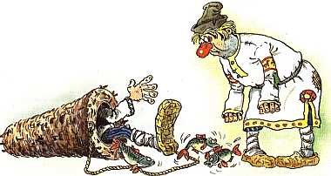
Попасть в переплёт
На некоторых русских диалектах переплётом именовали сплетённую из веток ловушку для рыб. И, как в любой ловушке, оказаться в ней - дело отнюдь не из приятных.

Slide 18
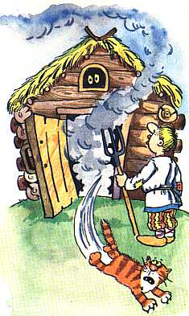
Дым коромыслом
В старой Руси избы топились по-чёрному. То есть дым уходил не через печную трубу (которой собственно и не было), а через специальное окошко или дверь. И по тому как дым из избы выходит, предсказывали погоду. Идет дым столбом - будет ясно, по земле стелется - к туману или дождю, коромыслом - к ветру, непогоде, а возможно, что и к буре.

Slide 19
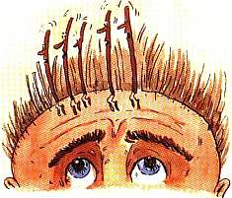
Волосы дыбом
Оказывается, стоять дыбом означает стоять навытяжку, на кончиках пальцев ног. То есть, когда человек пугается, то у него волосы на голове словно на цыпочки становятся.

Slide 20
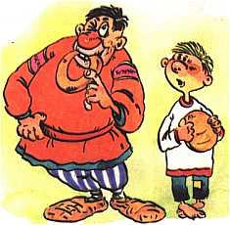
Тёртый калач
Некогда на Руси существовал сорт хлеба, который именовался «Тёртый калач». Тесто для этого хлеба долго мяли, тёрли, месили. Отчего хлебушек выходил, весьма пышен. Применительно же к человеку фраза «Тёртый калач» стали употреблять в том значении, что его учат испытания и беды.

Slide 21
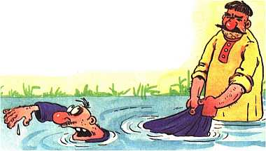
Выводить на чистую воду
Когда-то эту фразу произносили только лишь применительно к рыбе, которую пытались поймать. В камышовых зарослях или среди затонувших в иле коряг рыба, попавшаяся на крючок, может сорваться с него и уйти. А вот в прозрачной, чистой воде – вряд ли. Позже стали «выводить на чистую воду» жуликов, предъявляя им в качестве доказательства их вины прояснённые обстоятельства их преступления.

Slide 22
Язык до Киева доведёт
В 999 году некий киевлянин Никита Щекомяка заблудился в бескрайней, тогда русской, степи и попал к половцам. Когда половцы спросили его: Откуда ты, Никита? , он отвечал, что из богатого и красивого города Киева, и так расписал кочевникам богатство и красоту родного города, что половецкий хан Нунчак прицепил Никиту за язык к хвосту своей лошади, и половцы поехали воевать и грабить Киев. Так Никита Щекомяка попал домой при помощи своего языка.

Slide 23
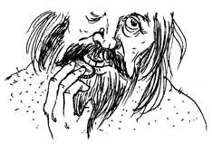
Знать назубок
На основе дореволюционного обычая проверять подлинность золотых монет зубами (у настоящей монеты после прикуса не должно остаться вмятины) возникло устойчивое выражение знать назубок, означающее «знать что-либо досконально, отменно выучить».
На основе этого обычая возникло и еще одно образное выражение: раскусить человека. Как вы можете объяснить его значение? (Раскусить человека – «досконально узнать человека, его достоинства, недостатки, намерения».)

Slide 24
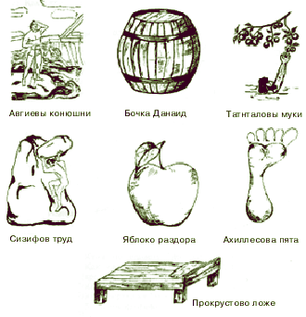
Фразеологические обороты из древнегреческих мифов

Slide 25
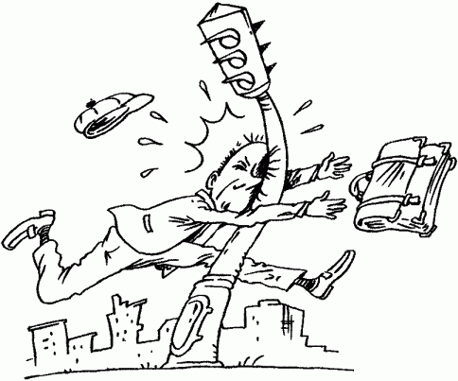
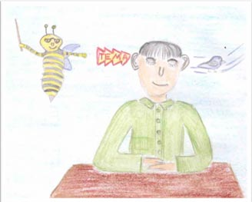
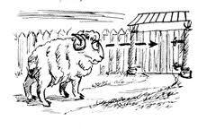
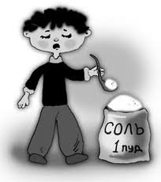
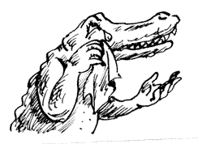
Фразеологические обороты в картинках

Slide 26
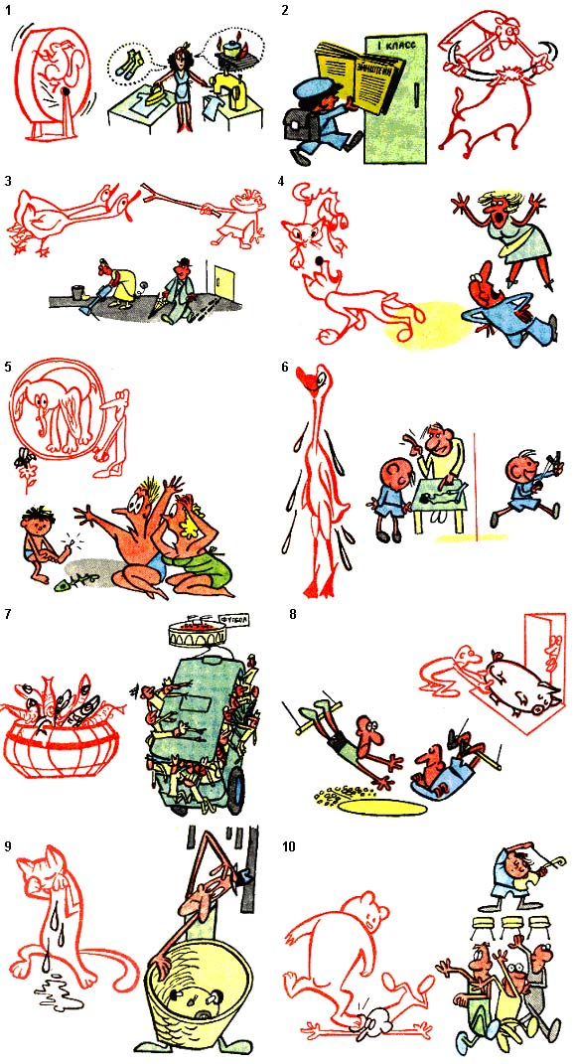
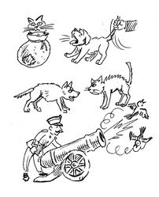

Slide 27
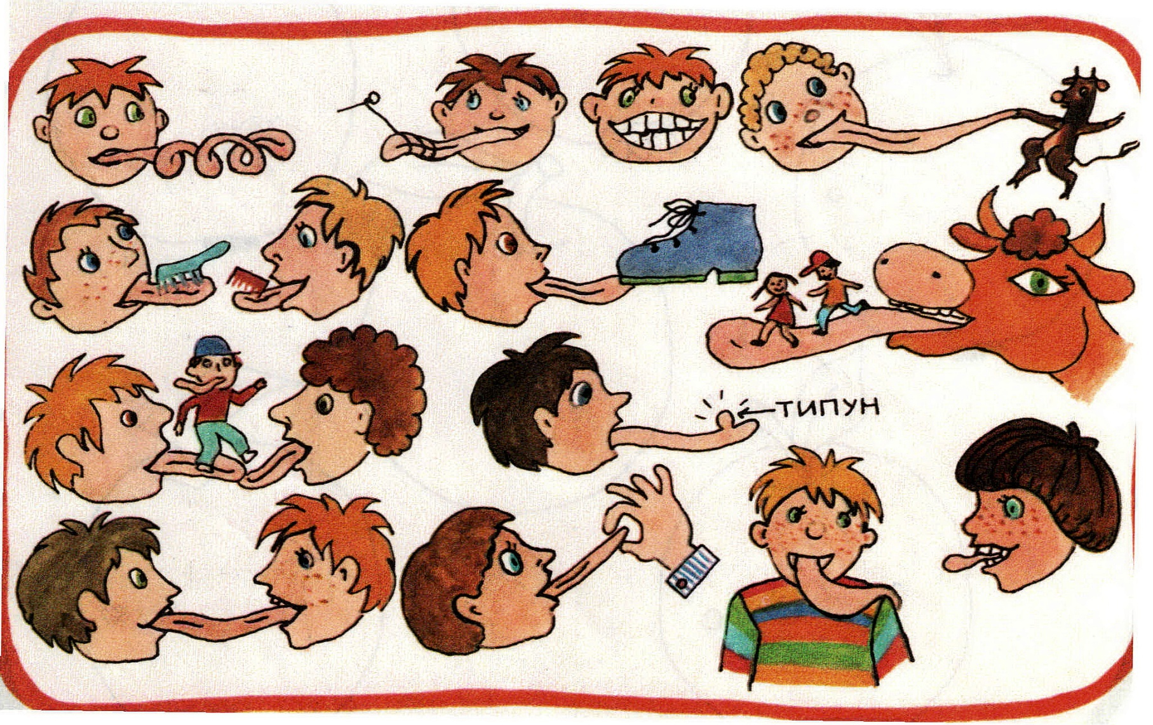
Фразеологизмы со словом ……

Slide 28
Умный
светлая голова,
человек большого ума,
кладезь премудрости,
ума не занимать,
ума палата,
голова на плечах,
семи пядей во лбу,
голова варит

Slide 29
Мало
всего ничего,
негусто,
раз-два и обчелся,
по пальцам можно пересчитать,
малая толика,
кот наплакал,
с гулькин нос.

Slide 30
Быстро
во весь дух,
во весь опор,
что есть духу,
во всю прыть,
на всех парах,
на всех парусах,
во весь карьер,
со всех ног,
сломя голову,
очертя голову,
как угорелый,
только пятки сверкают.

Slide 31
Молчать
держать язык за зубами,
проглотить язык,
держать рот на замке,
играть в молчанку,
прикусить язык,
обойти молчанием.

Slide 32
Далеко
на краю света,
у черта на куличках,
за тридевять земель,
в тридевятом царстве,
куда Макар телят не гонял,
куда ворон костей не заносил,
неближний свет.

